Slide 1

B3
Méthodologie Agile
Thibault Vinchent

Slide 2
Méthodologie Agile
Programme des 13 heures
Cours 1 :
  Bases de l’agilité
  Agile avancé
Cours 2 :
  Atelier : Création d’un projet en mode Agile : par équipe de 3, 4 max

Slide 3
Agile
Introduction : le manifeste Agile : https://manifesteagile.fr/
Valoriser :
Les individus et leurs interactions, de préférence aux processus et aux outils,
Des solutions opérationnelles, de préférence à une documentation exhaustive,
La collaboration avec les clients, de préférence aux négociations contractuelles,
La réponse au changement, de préférence au respect d’un plan.

Slide 4
Agile
Généralités
Bases Cf https://je-code.com/support-de-cours/agile.pdf

Slide 5
Agile avancé
L’équipe Agile
Reprise du schéma : PO, Scrum master, ilôt (hétérotopie).

Slide 6
Agile avancé
L’organisation Agile
Reprise du schéma. (Kanban, Backlog, Sprint, Poker planning, Daily meeting, Retrospective, MVP). Ajout de :
User Story : fonctionnalité correspondant à un besoin client
Epic : rassemblement de US
Grooming : affiner et prioriser les User Story
Backlog : recueil des User Story priorisées

Slide 7
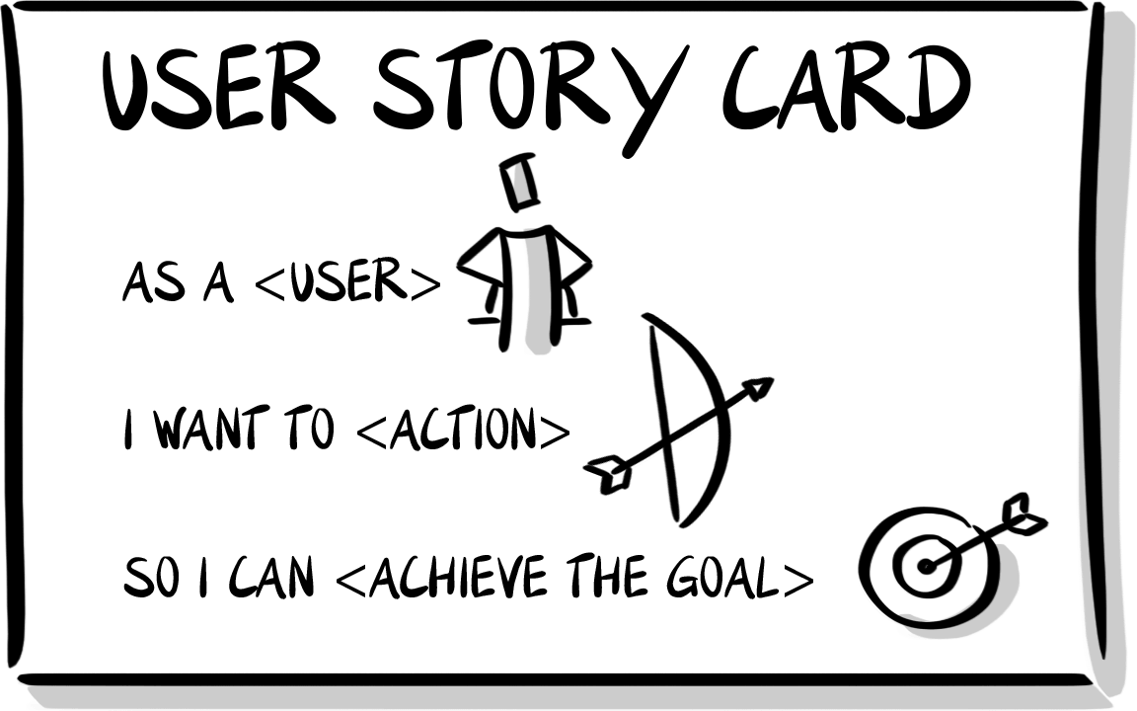
Pilotage de projet numérique

Slide 8
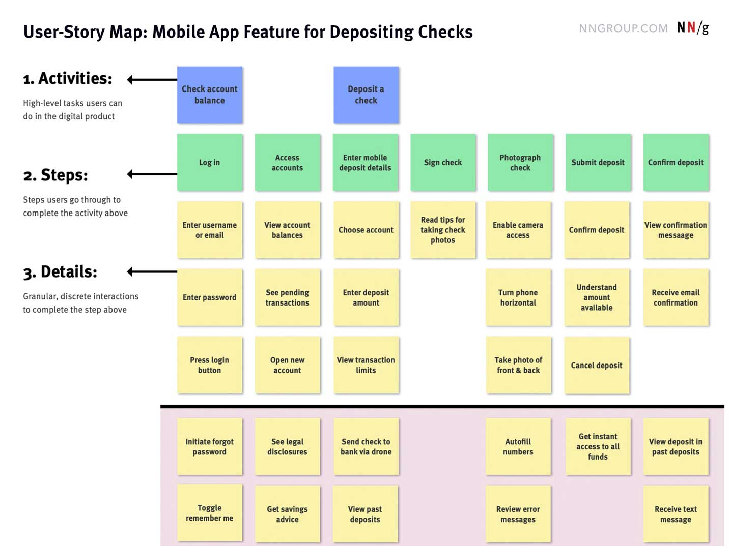
Pilotage de projet numérique

Slide 9
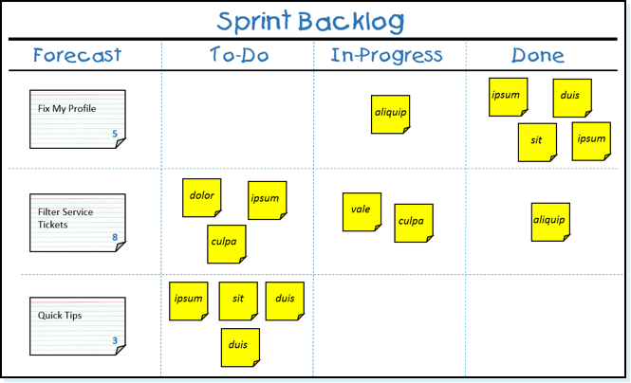
Pilotage de projet numérique

Slide 10
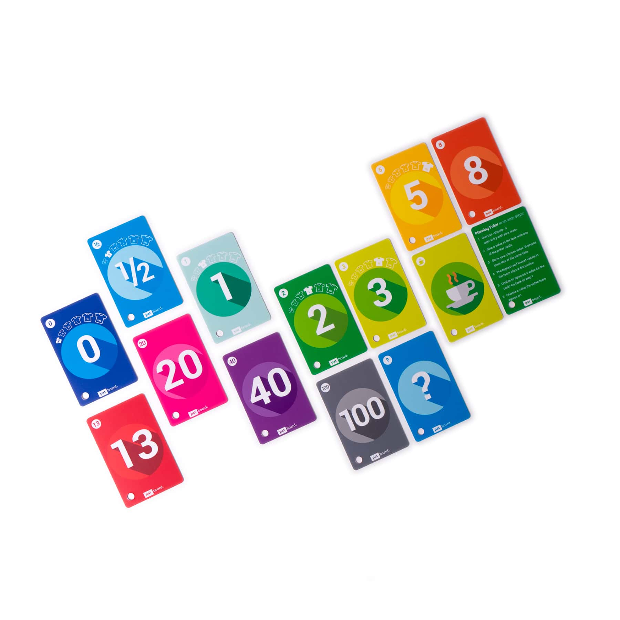
Pilotage de projet numérique

Slide 11
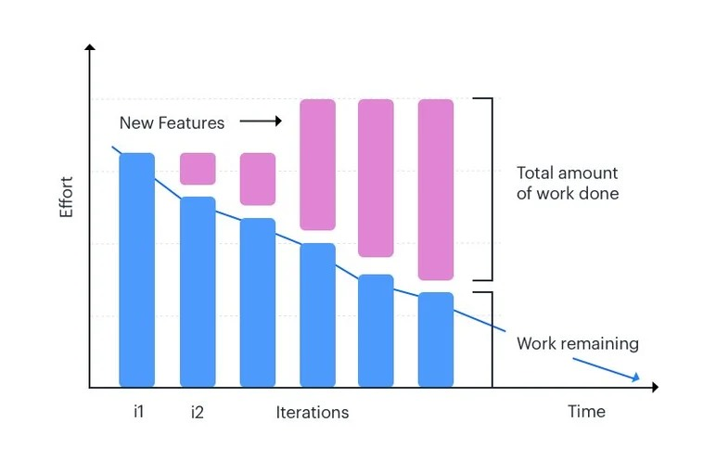
Pilotage de projet numérique

Slide 12

Pilotage de projet numérique

Slide 13
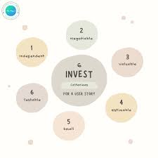
Agile avancé
Des US « INVEST »
Notes:
I pour Indépendante : chaque user-story doit être indépendante des autres au moins sur le sprint en cours.
N pour négociable : les détails doivent être négociables. C’est pour cela qu’on écrit une user-story en une seule petite phrase afin de ne pas forcer les détails
V pour valeur : chaque user story doit apporter de la valeur business pour les métiers ou les clients
E pour Estimable : chaque user-story doit être estimable par les équipes de développement ; pour cela, ces équipes doivent bien les comprendre.
S pour Suffisamment petite : chaque user story doit être bien découpée afin d’être livrée au sein d’un seul Sprint.
T pour Testable : il faut que toutes les user story soient testables.

Slide 14
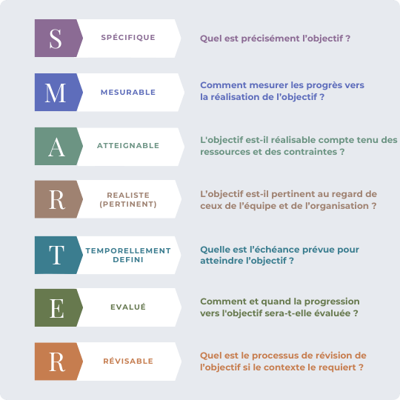
Agile avancé
Des tâches avec des objectifs « SMART »

Slide 15
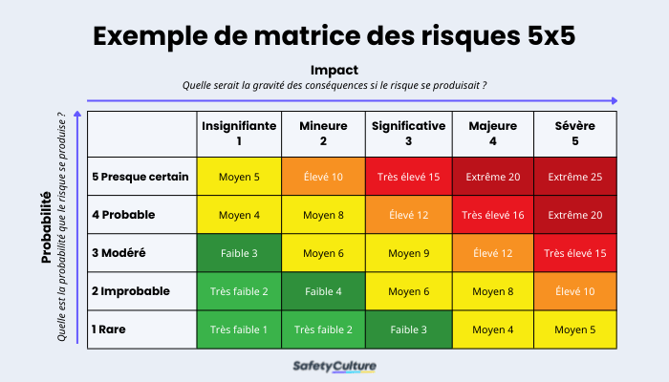
Agile avancé
Matrice des risques

Slide 16
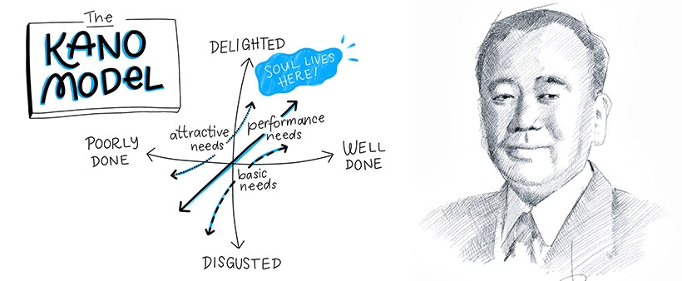
Agile avancé
Le modèle de Kano
Notes:
séparer la satisfaction et la non satisfaction au regard de la présence ou non de la fonction attendue par le client

Slide 17
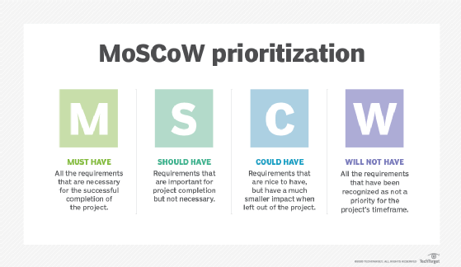
Agile avancé
La méthode MoSCoW

Slide 18
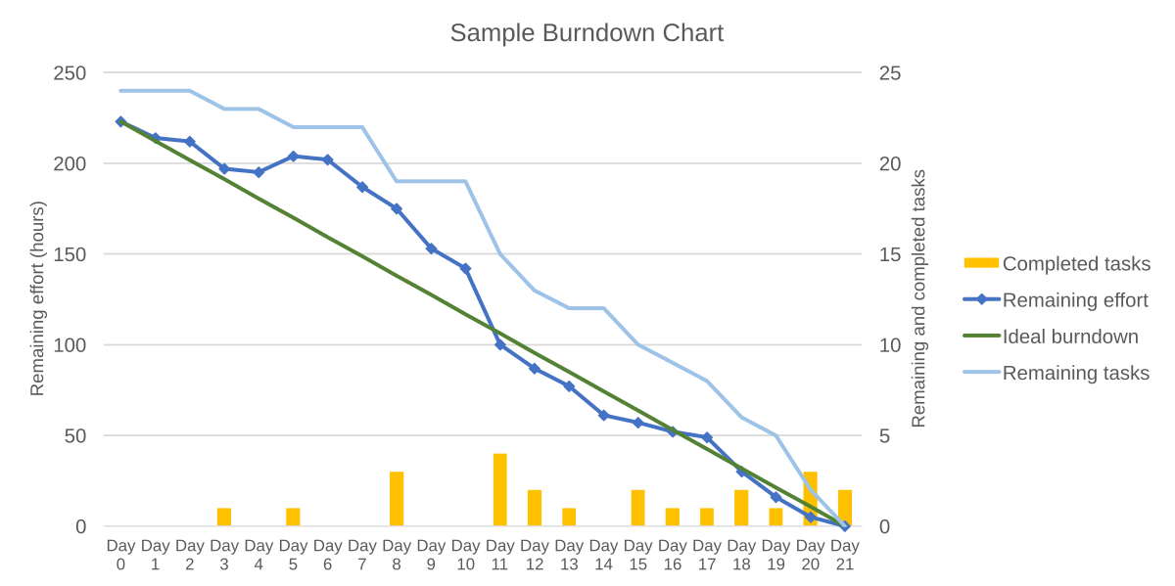
Agile avancé
La burndown chart

Slide 19
Agile avancé
Extreme Programming (XP)
L'originalité de la méthode est de pousser les concepts Agile à l'extrême :
la revue de code sera faite en permanence (par un binôme) ;
les tests seront faits systématiquement avant chaque mise en œuvre ;
le code sera retravaillé tout au long du projet (refactoring ou remaniement du code) ;
la solution la plus simple sera toujours celle qui sera retenue ;
des métaphores seront définies et évolueront en concomitance ;
les modifications seront faites plusieurs fois par jour ;
des cycles de développement très rapides faciliteront l'adaptation au changement.

Slide 20
Agile avancé
La méthode SCRUM
Différence et similitude avec la méthode Devops
1. Objectifs et portée
Agile Scrum : Vise à optimiser le développement d’un produit en organisant le travail en sprints courts et en favorisant la collaboration entre les développeurs et le Product Owner.
Agile DevOps : Cherche à unifier le développement (Dev) et les opérations (Ops) pour automatiser, tester, et déployer le logiciel plus rapidement et en continu.

Slide 21
Agile avancé
La méthode SCRUM
Différence et similitude avec la méthode Devops
2. Portée organisationnelle
Scrum : Se concentre sur l'équipe de développement et l’organisation du travail avec des rôles définis (Scrum Master, Product Owner, Dev Team).
DevOps : Va au-delà du développement et intègre les équipes d’exploitation (Ops), sécurité (Sec), et qualité (QA) pour fluidifier tout le cycle de vie du logiciel.

Slide 22
Agile avancé
La méthode SCRUM
Différence et similitude avec la méthode Devops
3. Cycle de vie et fréquence des livraisons
Scrum : Fonctionne par itérations (généralement de 1 à 4 semaines), avec des livraisons incrémentales à chaque sprint.
DevOps : Privilégie le déploiement continu (CI/CD), permettant des mises en production fréquentes et automatisées (plusieurs fois par jour si nécessaire).

Slide 23
Agile avancé
La méthode SCRUM
Différence et similitude avec la méthode Devops
4. Automatisation et outillage
Scrum : Moins axé sur les outils techniques, il repose davantage sur la gestion agile des tâches et la collaboration.
DevOps : Utilise massivement des outils d’automatisation (CI/CD), monitoring, infrastructure as code (IaC) pour accélérer et fiabiliser le cycle de déploiement.

Slide 24
Agile avancé
La méthode SCRUM
Différence et similitude avec la méthode Devops
5. Gestion des rôles
Scrum : Définit des rôles précis (Scrum Master, Product Owner, Dev Team).
DevOps : Ne définit pas de rôles spécifiques, mais encourage des profils polyvalents (DevOps engineers, SREs) et une culture de responsabilité partagée.

Slide 25
Agile avancé
La méthode SCRUM
Scrum est une méthodologie agile de gestion de projet, idéale pour organiser le développement et la collaboration.
DevOps est une approche technique et organisationnelle qui vise à accélérer le déploiement et l’exploitation des logiciels.
Les deux sont complémentaires : une équipe Scrum peut adopter DevOps pour améliorer son pipeline d'intégration et de déploiement continu (CI/CD).

Slide 26
Agile avancé
Une petite métaphore pour se représenter tout ça
Imaginons que travailler sur un projet en agile avec Scrum, c'est comme préparer un gâteau en équipe, étape par étape, pour qu'il soit délicieux à chaque bouchée.
L'équipe de pâtissiers :
Dans notre équipe, il y a :
Le Product Owner (PO) : C’est celui qui décide quel gâteau on fait (au chocolat, à la fraise, etc.) et ce qu’il doit avoir pour plaire aux invités.
Le Scrum Master : C’est un peu le chef d’orchestre. Il ne fait pas le gâteau, mais il aide tout le monde à bien travailler ensemble sans se marcher sur les pieds.
Les pâtissiers (l’équipe) : Ce sont les cuisiniers. Ils mélangent les ingrédients, cuisent et décorent le gâteau.

Slide 27
Agile avancé
Une petite métaphore pour se représenter tout ça
La recette :
-Avant de commencer, le PO fait une liste de tout ce qu’il veut dans le gâteau : une génoise, une crème, des décorations… On appelle ça le Backlog.
-Cette liste est triée. Les choses les plus importantes sont en haut, comme la génoise (parce qu'on ne peut pas avoir de gâteau sans ça !).
Les étapes de cuisson (les Sprints) :
-Le travail est divisé en petits morceaux appelés sprints. Un sprint, c’est comme se dire : « Cette semaine, on fait la génoise ! »
-Chaque sprint dure un temps fixe (par exemple, 2 semaines). À la fin de ce temps, une partie du gâteau doit être prête et mangeable (pas besoin d’un gâteau complet, mais ce qui est prêt doit être bon !).
Le plan (Sprint Planning) :
-Au début de chaque sprint, l’équipe regarde le Backlog et choisit ce qu’elle va faire.
Par exemple : « Cette semaine, on fait la génoise et la crème. »

Slide 28
Agile avancé
Une petite métaphore pour se représenter tout ça
Travailler en équipe :
-Chaque jour, il y a une petite réunion rapide (comme un check-up, on l’appelle le Daily Scrum).
Chacun dit :
-Ce qu’il a fait hier : « J’ai mélangé les œufs et le sucre. »
-Ce qu’il va faire aujourd’hui : « Je vais mettre le gâteau au four. »
Si quelque chose bloque : « Je n’ai pas de moule ! »
Goûter (Sprint Review) :
À la fin du sprint, tout le monde goûte ce qui a été fait.
Le PO vérifie : « Hmm, la génoise est moelleuse, parfait ! Mais on ajoutera plus de vanille la prochaine fois. »

Slide 29
Agile avancé
Une petite métaphore pour se représenter tout ça
Faire mieux la prochaine fois (Rétrospective) :
-L’équipe se réunit et discute :
« Qu’est-ce qui a bien marché ? »
« Qu’est-ce qui a été difficile ? »
« Comment on peut être encore meilleurs pour le prochain sprint ? »
Petit à petit, un gâteau délicieux :
-À chaque sprint, on ajoute une couche au gâteau : la génoise, la crème, les décorations…
-À la fin, le gâteau est prêt, tout le monde est content, et les invités se régalent !

Slide 30
Agile
Atelier : projets
Réalisation d’un projet au choix, volontairement très simple, en équipe de 3, 4 max :
Trombinoscope PROMO
Location de matériel EPSI
Réservation de salles EPSI
Good maps (plus complexe)

Slide 31
Agile
Atelier : critères de notation
/3 : Respect de la méthodologie Agile
/2 : Organisation (gestion des imprévus, des conflits etc)
/2 : Dynamique du groupe
/3 : Utilisation d’outils (Trello, Git ou autres)
/6 : Qualité de la réalisation finale
/2 : Mise à profit des compétences des nouveaux arrivants (commit le 19/03 sur 1 point)
/2 : Rendu complet

Slide 32
Agile
Atelier : étapes
Création d’US (CDC) priorisé
Découpage en sprint de 2h
Intégration des US sur Trello ou autre
Poker planning
Sprint 1, 2, 3 avec envoie des travaux à l’issu de chacun (via git)
Feedback / Bilan final
Présentation du travail final devant la promo

Slide 33
Agile
Atelier : évolution vers l’aspect réseau
Trombinoscope interactif avec architecture client-serveur
Serveur web, API REST, protocole HTTP/HTTPS.
Messagerie interne intégrée au trombinoscope
Communication en temps réel, WebSocket ou MQTT.
Trombinoscope distribué en peer-to-peer (P2P)
Architecture décentralisée, protocoles P2P, partage de données.
Système de présence dynamique sur réseau local
Détection des utilisateurs en ligne, ping, broadcast/multicast UDP.
Authentification centralisée et gestion d'accès
Annuaire LDAP ou OAuth, sécurité réseau.
Tableau de bord réseau avec monitoring intégré
Capture et analyse de trafic réseau, Wireshark, visualisation temps réel.

